Slide 1
PREKRŠKI KOLESARJEV učenci 5.razreda OŠ Staneta Žagarja Lipnica mentorica : Tanja Miklavčič-Lukančič,prof.

Slide 2
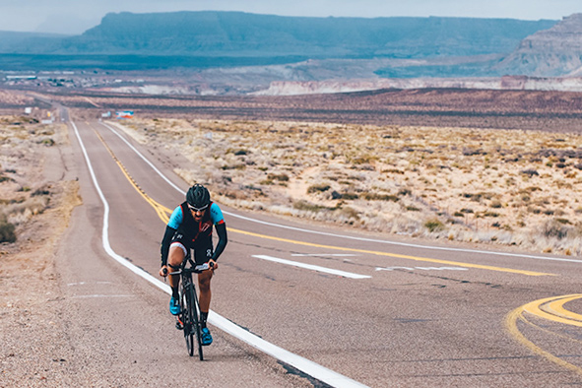
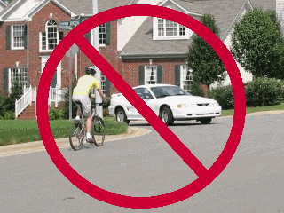
Nepravilna smer vožnje
Kolesarji se lahko vozijo po kolesarski cesti, če jo ni pa na cestišču. Tam so
enakovredni udeleženci v prometu, zato morajo upoštevati pravilno smer in
stran vožnje.
Pravilno:
po desni strani ceste (ne več kot en meter od roba) ali kolesarske poti
Nepravilno:
Po levi strani ceste ali kolesarske poti

Slide 3
Vožnja pod vplivom alkohola
Vožnja s kolesom pod vplivom alkohola zmanjšuje stabilnost kolesarja in posledično
povečuje možnost padca in poškodb, zmanjšuje vidno polje, oslabi refleks oz.
odzivnost (npr. zaviranje), …
Kazni za vožnjo s kolesom pod vplivo alkohola so med 300 in 1200€.

Slide 4
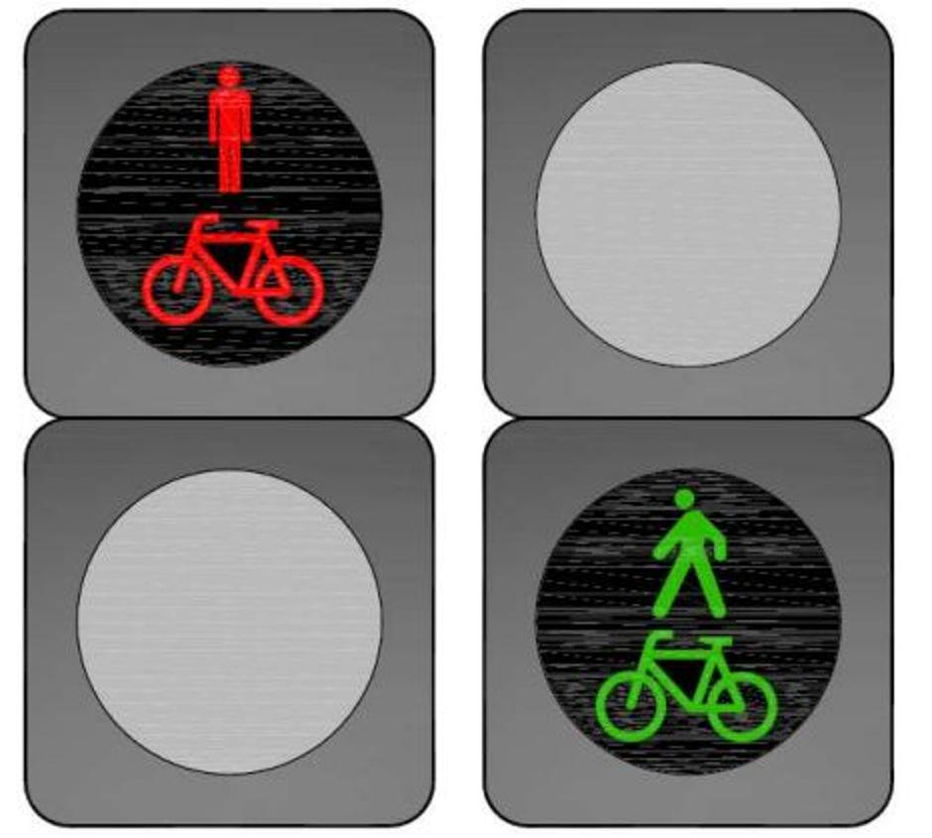
Neupoštevanje prometne signalizacije
Kolesar mora upoštevati prometno signalizacijo, kot so prometni znaki, označbe
na cestišču, svetlobna signalizacija kot je npr. semafor.
ČAKAMO
in stojimo
poleg kolesa
PELJEMO
v pravo smer in
na pravi strani

Slide 5
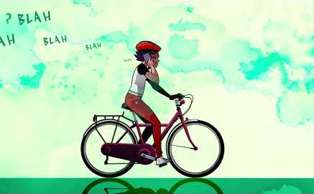
Uporaba mobilnega telefona med vožnjo
Uporaba mobilnega telefona med vožnjo s kolesom zelo zmanjša vidno polje kolesarja.
Obenem zmanjša stabilnost, saj se običajno tako vozimo z eno roko. Zelo je zmanjšana
koncentracija in sama vožnja je zelo nevarna tako za samega kolesarja kot tudi za
ostale udeležence v prometu.
Uporaba telefona med kolesarjenjem JE STROGO PREPOVEDANA!

Slide 6
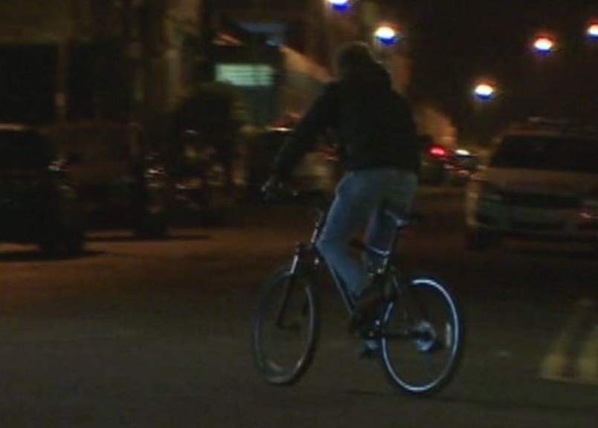
Neuporaba luči v večerih ali ponoči
V večernih urah ali ponoči tema kolesarjem močno zmanjša vidljivost, zato kolo,
ki ni opremljeno s svetlobnimi telesi ne sme na vožnjo. Kolesar ne vidi varno voziti,
obenem pa tudi ni vidno ostalim udeležencem v prometu.
Kolo mora biti opremljeno spredaj z belo lučjo, zadaj z rdečo lučjo in obenem z mačjimi
očesi oz. kresničkami.

